Slide 1
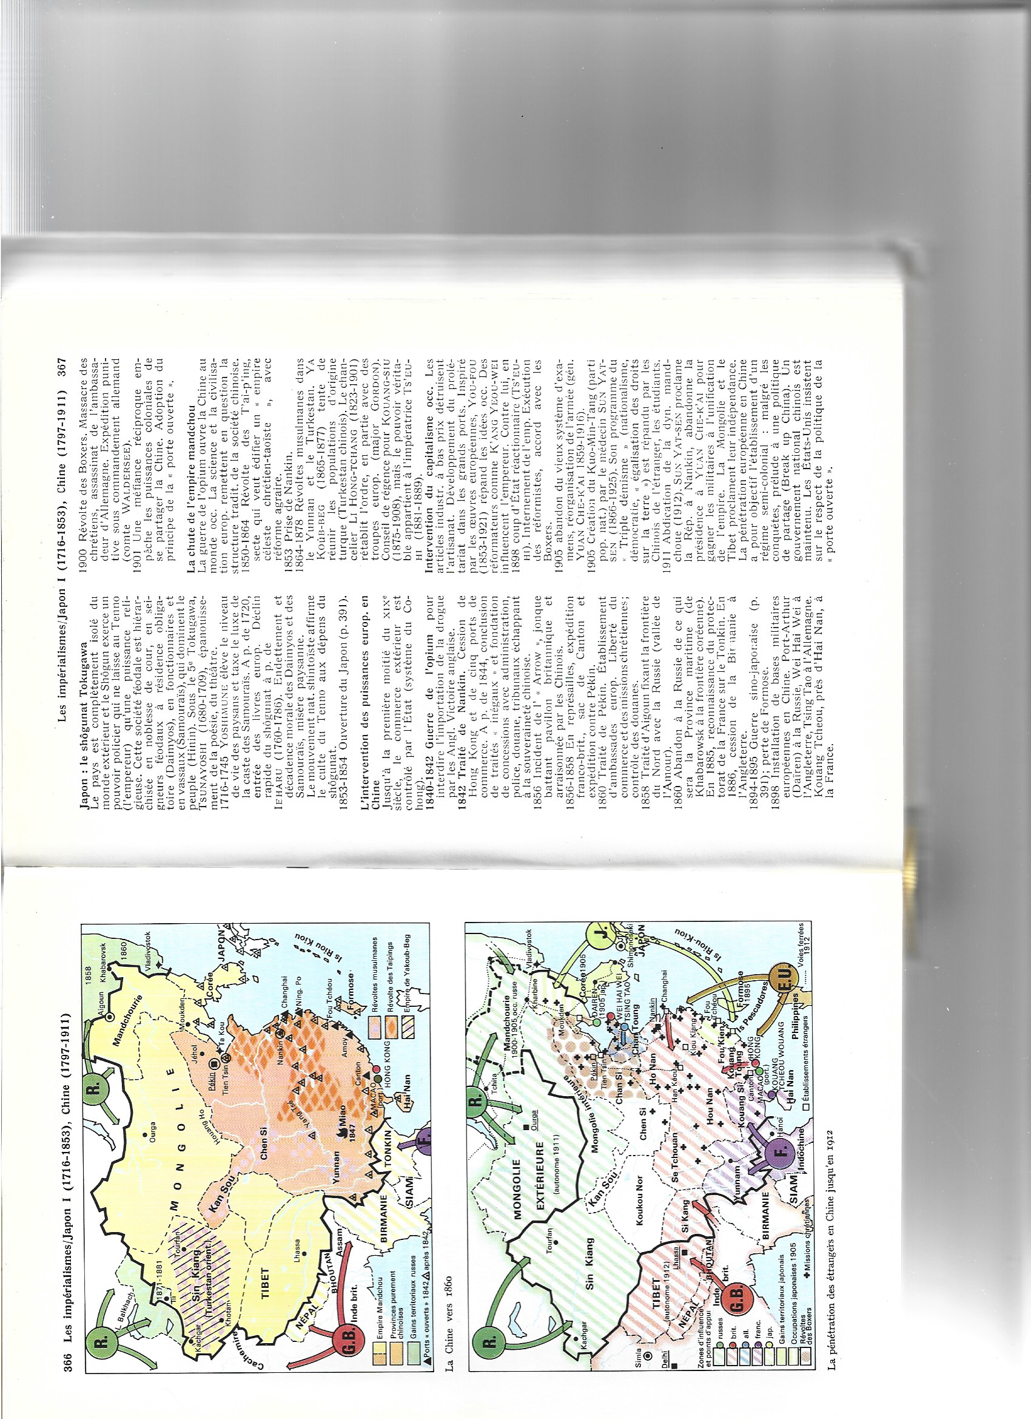
*Au XIXe siècle, pour le Japon, deux nouvelles donnes…
a) Négative : Une ouverture forcée et intrusions menaçantes des Occidentaux ; Mais également…
b) Positive : Un développement rapide d’une économie moderne
Et donc d’une puissante force militaire
*Conséquence : Une évolution en deux temps…
a) 1860-70 : Au départ, mû par une volonté existentielle
Pour le Japon, utiliser cette force militaire
Pour se protéger des impérialismes occidentaux
NB : Conquérants en Inde, en Chine, en Insulinde, en Indochine,...
*1872 : Une armée forte pour un pays libre
*Mais très vite
Singularité parmi les nations victimes des impérialismes…

Slide 2
b) 1870-1910
Le Japon, qui ayant acquis rapidement une supériorité
Et mû par une volonté expansionniste tout aussi existentielle…
Va utiliser cette force militaire
Pour se transformer lui-même en une puissance impérialiste
Et réussir à construire son 1er empire colonial en Asie orientale
*1895 : Dévorer soi-même sous peine d’être dévoré…
NB : Politique défendue notamment par l’opposition démocratique
*Un Japon chez qui 250 ans de fermeture laissent la place
A un impérialisme conquérant jusqu’ici inconnu
1870-1945 : Une parenthèse dans une longue histoire
*Donc…

Slide 3
*Donc, dans cette étude, plutôt que l’histoire d’une rivalité
Entre deux puissances, Chine et Japon, d’égales valeurs…
Ce sera l’histoire de l’impérialisme japonais
Un Japon qui, succédant à la Chine, va devenir provisoirement
L’acteur principal de l’histoire de l’Asie orientale
*Un Japon confronté à quatre autres acteurs
Qui devront tenir compte de cette nouvelle supériorité...

Slide 4
a) La Chine, bien-sûr…
*La puissance hégémonique, modèle depuis le VIIe siècle
Jadis admirée et redoutée, est très affaiblie
*1870 : Pour le Japon, rétablir des liens
Mais sans risquer comme dans le passé un assujettissement
*Et finalement…
Une Chine qui luttera pour maintenir son ancienne hégémonie
Et qui à la fois échouera, reculera, tout en épuisant ses forces…

Slide 5
b) L’ancienne zone d’influence japonaise en mer Jaune…
Les îles Ryūkyū ; Mais aussi la Corée
*Là aussi, mise en suspens très brièvement
Depuis l’arrivée des Occidentaux
*Pour le Japon, le moment est venu de la renforcer
Et de soustraire définitivement ses éléments
A l’archaïque emprise chinoise bimillénaire…
Au nom de la modernité
Voire de la défense de la civilisation, l’Occidentale (!)

Slide 6
c) Les puissances occidentales, exceptée la Russie…
*Des puissances occidentales
Dont le seul but est de maintenir et d’étendre
Leurs acquis obtenus par la force en Chine et au Japon
*Pour le Japon…
Plus de volonté violente à leur encontre, comme en Chine
Bien au contraire…
*Malgré la violence des traités inégaux, il faut
Entretenir des relations normalisées ; Avec trois objectifs…
a) Continuer à bénéficier de leurs apports civilisationnels ; Puis…
b) Obtenir la révision des traités inégaux ; Et enfin…
c) Grâce au développement et aux conquêtes, le dépassement
*Et rejoindre (!) et dépasser l’Occident signifie quitter (!!) l’Orient
*1884 : Fukuzawa Yukichi : Adieu l’Asie…
Il ne s’agit pas seulement de se dégager des anciennes coutumes japonaises ; mais de prendre un nouveau départ en direction d’un seul objectif : se dégager de l’Asie. PF Souyri, pp. 480-481
*Et enfin…

Slide 7
d) La Russie…
*1870
Le Japon n’a aucun contentieux avec les puissances européennes
En revanche, les relations avec la Russie restent tendues
Car la Russie – asiatique depuis le XVIIe - est la seule à développer
Une véritable expansion territoriale en Asie du Nord
Dans deux directions…
*Vers l’Asie centrale à l’ouest, créant ainsi une rivalité avec la GB
Le Grand Jeu ; A suivre…
*Vers la Mandchourie à l’est
Menaçant ainsi la zone d’influence japonaise en expansion
Notamment en Corée
*Pour le Japon, la Russie, avec ses visées territoriales
Est une rivale directe à son propre expansionnisme
*Donc…

Slide 8
*1870-1910 : Quatre décennies d’une histoire complexe
Qui met en rivalité sur un territoire relativement limité
Mer jaune et mer du Japon
Des acteurs aux ambitions opposées
*Avec un Japon ayant des visées impérialistes
Et qui pour cela, devra affronter d’abord la Chine, puis la Russie
Sous l’arbitrage des puissances occidentales
*Et maintenant, le récit ; Un récit en neuf temps…
En commençant en 1871
Par celui des relations retrouvées du Japon avec la Chine…

Slide 9
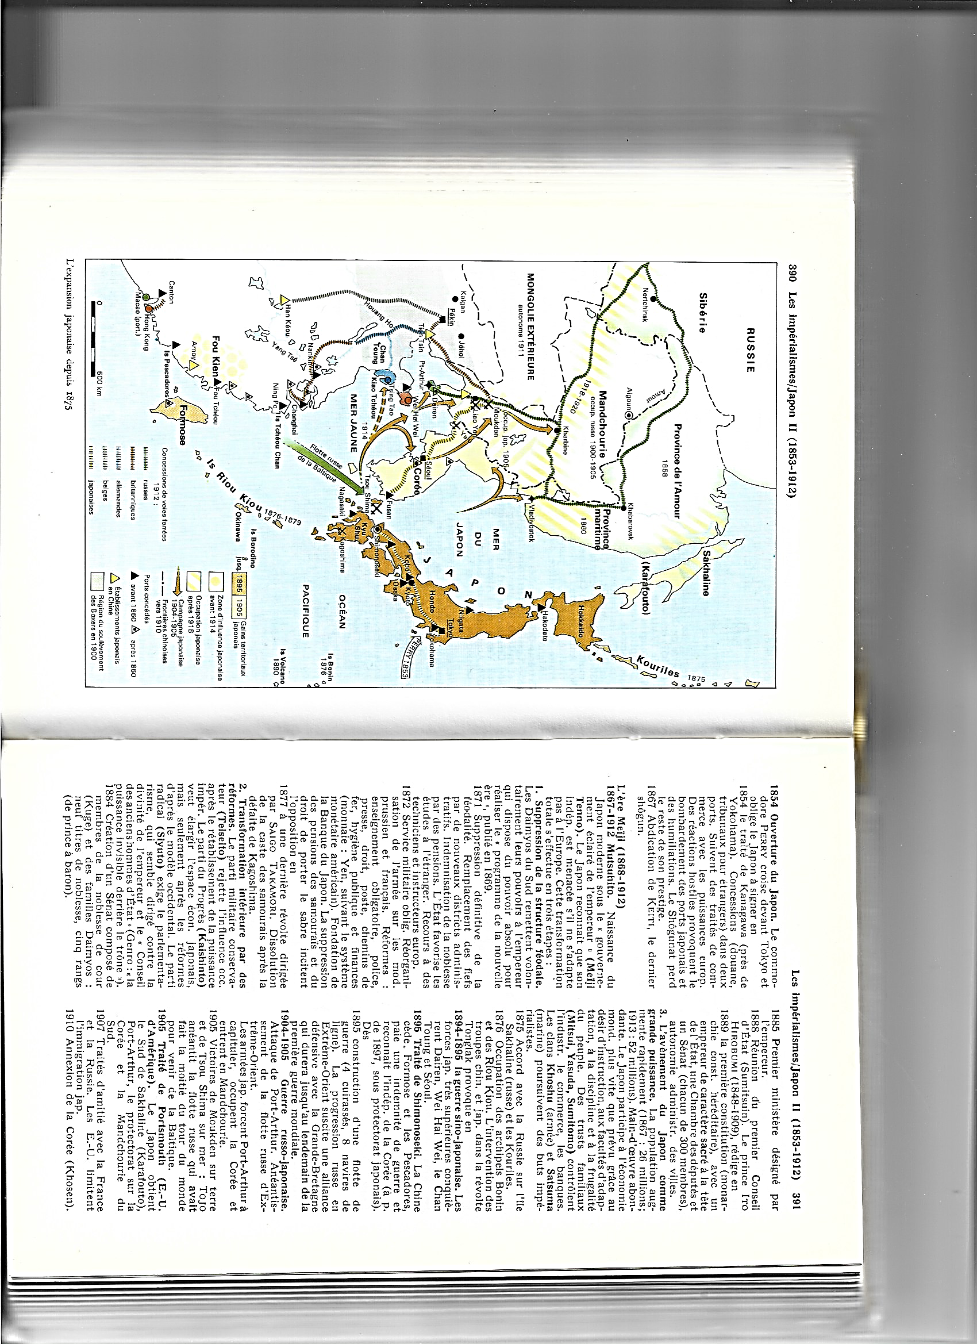
1) 1871-1879 : Début de l’impérialisme japonais : Traité de paix et d’amitié avec la Chine ; Raid sur Taïwan ; Annexion des îles Ryükyü et d’Okinawa
1) 1871-74 : Le Japon et la Chine…
*Sept. 1871 : Traité de paix et d’amitié avec la Chine
Donc, pas un traité inégal ; Et donc pas de privilèges commerciaux et extraterritoriaux
Semblables à ceux accordés aux puissances occidentales…
Mais au moins un traité après des siècles de non-relation ; Et surtout d’égal à égal
Mais très vite, un incident va perturber cette nouvelle entente…
*Déc. 1871 : Incident de Mudan, au sud de Taïwan
Des marins du royaume de Ryükyü rescapés d’un naufrage
Sont massacrés par les aborigènes de l’île
*1872 : Le Japon déclare que les Ryükyü sont une terre japonaise
Et il réclame réparation à la Chine qui refuse
Arguant que les aborigènes de Taïwan lui sont insoumis (!)
*En réponse…

Slide 10
1) 1871-1879 : Début de l’impérialisme japonais : Traité de paix et d’amitié avec la Chine ; Raid sur Taïwan ; Annexion des îles Ryükyü et d’Okinawa
*Mai 1874 : Les Japonais lancent un raid de représailles et occupent Taïwan
*Nov. 1874 : Ils se retirent ; En échange, la Chine doit payer une indemnité
NB : 500 000 liangs
*1874 : Conséquence de cette 1ère manifestation japonaise ; Pour les observateurs…
L'incursion japonaise à Taïwan et la réaction chinoise de soumission
Sont une révélation flagrante, de la faiblesse de la Chine…
*Et pour le Japon
Le moment semble venu de commencer à satisfaire ses appétits…
a) 1872 : Le royaume de Ryükyü devient un domaine japonais
Avant de devenir la préfecture d’Okinawa en 1879
NB : Son roi Sho Tai devient un kazoku et mourra exilé à Tokyo en 1901
b) Prochain objectif : La Corée des Yi…

Slide 11
2) 1871-1876 : Victoire contre la Corée et traité de Kanghwa : ouverture de trois ports : Busan, Incheon et Wonsan ; Les Japonais y obtiennent la liberté de commerce, le droit d’installation et l’extraterritorialité
2) 1871-76 : Le Japon et la Corée…
Mais avant, léger retour en arrière…
*Après 1860 et les traités inégaux signés par la Chine suzeraine
La Corée, le royaume ermite, maintient sa vassalité chinoise
Mais elle refuse tout contact avec les puissances occidentales ; Qui réagissent…
- 1866 : Expédition française de représailles après un massacre de catholiques
NB : Christianisme présent et toléré depuis le XVIIIe siècle
- 1871 : Expédition américaine après un massacre de marins
*Bilan…
Face à une Corée bien défendue, ces expéditions sont des échecs
Et les Occidentaux renoncent à aller plus loin ; Cependant…
*1870 : Le Japon se sent prêt à prendre le relais…

Slide 12
2) 1871-1876 : Victoire contre la Corée et traité de Kanghwa : ouverture de trois ports : Busan, Incheon et Wonsan ; Les Japonais y obtiennent la liberté de commerce, le droit d’installation et l’extraterritorialité
*1870 : Le Japon, entend réussir là où les Occidentaux ont échoué…
Arracher la Corée, depuis longtemps en dehors des enjeux diplomatiques
A l’influence chinoise et l’obliger à se moderniser à son tour, PF Souyri, p. 481
*Mais même avec le Japon, la Corée maintient sa politique isolationniste
a) Elle refuse de signer un traité d’amitié avec le Japon
Car elle devrait reconnaître le Japon en tant qu’empire
Ce terme ne pouvant être pour elle appliqué qu'à la Chine
NB : Rappel : Le Japon des Shoguns avait entretenu des liens égalitaires avec la Corée, qui ont cessé depuis l’arrivée des Occidentaux
b) Mais surtout, comme avec les Occidentaux, elle refuse l’ouverture au Japon
*1875 : En réponse, le Japon envoie une flotte…
NB : Comme les Américains l’avaient fait en 1853 contre le Japon…
*Sept. 1875 : Des navires japonais, après avoir essuyé des tirs
Bombardent l’île de Kanghwa, près de Séoul ; Puis, avec six navires
Les Japonais organisent un blocus de la Corée ; Qui finit par céder…

Slide 13
2) 1871-1876 : Victoire contre la Corée et traité de Kanghwa : ouverture de trois ports : Busan, Incheon et Wonsan ; Les Japonais y obtiennent la liberté de commerce, le droit d’installation et l’extraterritorialité
*Fév. 1876 : Traité inégal de Kanghwa entre le Japon et la Corée…
a) La Corée devient un Etat indépendant
NB : Ce cadeau empoisonné prive la Corée d’une protection chinoise contre une agression éventuelle du Japon, D. Landes, Richesse et pauvreté des nations, p. 491
NB : La Chine refuse cette indépendance
Et se considère toujours comme suzeraine
b) Ouverture de trois ports : Busan (ou Fusan) d’abord
Puis Incheon, port de Séoul ; Et Wonsan (1877) en mer du Japon
Les Japonais y obtiennent la liberté de commerce
Le droit d’installation et l’extraterritorialité (!)…
NB : 1876-90 : Nagasaki devient la plaque tournante du commerce international vers la Corée ; Avant l’arrivée en Corée d’autres étrangers ; Et notamment des Chinois de Shanghai
*Petit aparté, concernant l’histoire intérieure du Japon…

Slide 14
*1876 : Au Japon, à propos de la Corée, débat du Seikanron…
A ce traité de Kanghwa peu coûteux et réaliste, défendu par
Le ministre Okubo Toshimichi, s’oppose l’ex-ministre Saigo Takamori qui le juge trop conciliant, voire déshonorant
De plus, une guerre offrirait des perspectives aux samouraïs désœuvrés, qui finissent par se révolter…
*Oct. 1876 : A Kyushu, des samouraïs se révoltent contre
La suppression de leur rente et contre un régime qui les exclut Rébellions de Shinpūren, Akizuki et Hagi
Mais la plus importante fut celle de Satsuma
*1877 : A Satsuma, des samouraïs se regroupent
Autour de Saigo Takamori ; Mais après sa défaite de Shiroyama
Saigo Takamori, le dernier samouraï, se suicide
NB : 1878 : Okubo Toshimichi sera assassiné
Brandissant leurs sabres, les guerriers de Satsuma fanfaronnèrent devant les rangs impassibles d’une armée disciplinés de conscrits paysans armés de fusils. Lorsque la fumée se dispersa, la fine fleur de la chevalerie japonaise gisait dans la poussière. D. Landes, p. 484
*1876 : Bilan des débuts de l’impérialisme japonais…
Taïwan attaquée, Chine rançonnée, îles Ryükyü annexées
Corée soumise ; Et maintenant, la Russie…

Slide 15
3) 1875-1876 : Traité de Saint-Pétersbourg : La Russie obtient l’île de Sakhaline et le Japon, l’ensemble des îles Kouriles ; Le Japon annexe l’archipel Ogasawara ou îles Bonin, 1^{ères} îles japonaises du Pacifique
3) 1875 : Le Japon et la Russie…
*Rappel…
1855 : 1er traité de Shimoda entre le Japon et la Russie, et partage des îles du nord…
- Partage des Kouriles
- Et île de Sakhaline en indivision, avec Russes au nord et Japonais au sud
*Mais un traité signé dans l’urgence ; Et qui ne règle pas tous les problèmes…
a) A Sakhaline, les Russes progressent vers le sud
Ce qui entraine des incidents entre colons russes et colons japonais
Et plus globalement…
b) 1858 : Après les traités, les relations se normalisent très vite avec les Occidentaux
Seules celles avec la Russie, menace territoriale proche, restent tendues
*Toutefois, malgré cela, comme avec la Corée
Le Japon adopte, dans un 1er temps, une politique prudente…

Slide 16
3) 1875-1876 : Traité de Saint-Pétersbourg : La Russie obtient l’île de Sakhaline et le Japon, l’ensemble des îles Kouriles ; Le Japon annexe l’archipel Ogasawara ou îles Bonin, 1^{ères} îles japonaises du Pacifique
*Mai 1875 : Nouveau traité de Saint-Pétersbourg ; Et échange…
Sakhaline à la Russie ; Et l’ensemble des Kouriles au Japon
Et profitant de ce succès diplomatique…
*1876 : Le Japon obtient auprès de la GB et des EU
La souveraineté de l’archipel Ogasawara, ou Îles Bonin
Archipel Ogasawara, 1^{ères} îles japonaises du Pacifique, à 1000 km de Tokyo
NB : Où se trouve l’île d’Iwo Jima, conquise par les Américains en mars 1945
*Bilan…
*1875 : Tout comme avec les autres puissances
Les relations avec la Russie semblent pour un temps se normaliser ; A suivre…
*Et maintenant, retour à la Chine…

Slide 17
4) 1881-1885 : En Indochine, victoire française contre le Viêt-Nam et la Chine ; 2nd traité de Tianjin : La Chine reconnaît le protectorat de la France sur le Viêt-Nam
4) 1880-85 : Le Japon et la Chine
*1870 : La Chine regarde sans vraiment réagir
Les débuts de l’expansionnisme japonais à l’est
*Nov. 1874 : Après le raid japonais sur Taïwan
La Chine paie une indemnité pour ne pas être envahie
H. Parkes représentant britannique au Japon
*En tout cas, cela montre la faiblesse chinoise
Et cela encourage l'aventurisme japonais
*1876 : Le Japon tente de soustraire la Corée à l’influence chinoise Mais en attendant une réaction de la Chine
C’est au sud que sa souveraineté est menacée…

Slide 18
4) 1881-1885 : En Indochine, victoire française contre le Viêt-Nam et la Chine ; 2nd traité de Tianjin : La Chine reconnaît le protectorat de la France sur le Viêt-Nam
*1881-83 : Après un difficile conflit, la France parvient à imposer
Son protectorat sur le Viêt-Nam, vassal de la Chine depuis 939 (!)
*1884 : Et contrairement à la Corée
La Chine réagit et déclare la guerre à la France
Mais une partie de la flotte chinoise est détruite à Fuzhou…
*Juin 1885 : Au 2nd traité de Tianjin
La Chine renonce à sa suzeraineté sur le Viêt-Nam ; A revoir…
*1885 : A Pékin, après ce traité de Tianjin, le ministre Li Hongzhang Entreprend de reconstituer la flotte chinoise
NB : Et ce malgré les détournements financiers de Cixi
Pour se construire un nouveau palais d’été, détruit en 1860
*Mais après cette défaite contre la France
C’est à nouveau la pression japonaise qui revient
Et de nouveau, en Corée…

Slide 19
4) 1890-1894 : Montée des tensions entre Chine et Japon à propos de la Corée
*1880 : Pour le Japon, sa puissance militaire toujours croissante
L’incite à adopter une politique plus audacieuse envers la Corée
Devenue un enjeu stratégique majeur, PF Souyri, p. 481
Et après l’ouverture forcée de 1876, ce sera la conquête ; Récit…
*1882 : Le Japon reproche à la Chine
De ne pas reconnaître l’indépendance de la Corée
De vouloir la maintenir sous sa suzeraineté ; Et donc à terme…
De la soustraire aux bienfaits de la modernité
*1884 : A Tokyo, l’opposition démocrate (Parti de la Liberté)
Réclame plus de fermeté ; Et propose de déclencher un coup d’Etat réformiste à Séoul
*Malgré cela, la politique japonaise reste encore prudente…

Slide 20
4) 1890-1894 : Montée des tensions entre Chine et Japon à propos de la Corée
*Avril 1885 : Convention de Tianjin Chine-Japon…
- Non-ingérence des deux pays en Corée
- Et en cas de troubles intérieurs, chacun doit demander
L’accord de l’autre avant d’y envoyer des troupes
*Bilan…
*1875-85 : Avec la Russie et la Chine, les conflits semblent réglés
En réalité, ils ne font que commencer…
*A Tokyo…

Slide 21
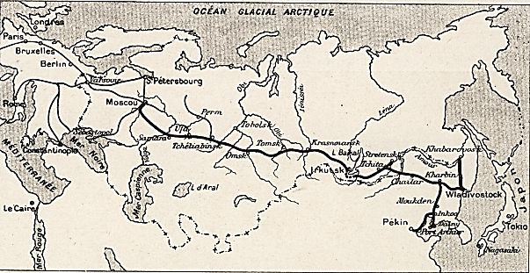
*1890 : 1^{ers} débats à la Chambre basse
Pour le 1er ministre conservateur Yamagata Aritomo
Il faut augmenter le budget militaire ; Deux raisons…
a) Il s’inquiète de la poussée russe en Mandchourie…
*1860 : Annexion russe au nord du fleuve Amour
*1875 : Île de Sakhaline ; Mais également…
*1891 : Début de la construction
Du Transsibérien Oufa-Vladivostok
NB : Transsibérien financé par des capitaux français (1888)
b) Mais également…
*Malgré l’accord de 1885, Yamagata s’inquiète
De l’ingérence persistante de la Chine en Corée…
O
V
M
O
V

Slide 22
4) 1890-1894 : Montée des tensions entre Chine et Japon à propos de la Corée
*1890 : Pour Yamagata Aritomo…
Protéger les premières lignes de défense de l’Empire japonais
Repousser la Chine aujourd’hui et la Russie demain
PF Souyri, pp. 482-83 ; Donc…
a) Dans un 1er temps, contre la Chine
Transformer la Corée en un protectorat japonais ; Ensuite…
b) Contre les Russes, se rapprocher des Britanniques ; Car…
- Britanniques ennemis des Russes en Asie
- Britanniques qui de plus promettent à terme
Une révision des traités inégaux…
NB : Juillet 1894 : 1er traité égal pour le Japon avec la GB
*Donc, pour le Japon, intervenir d’abord en Corée contre la Chine
Mais pour intervenir, il faut un prétexte…

Slide 23
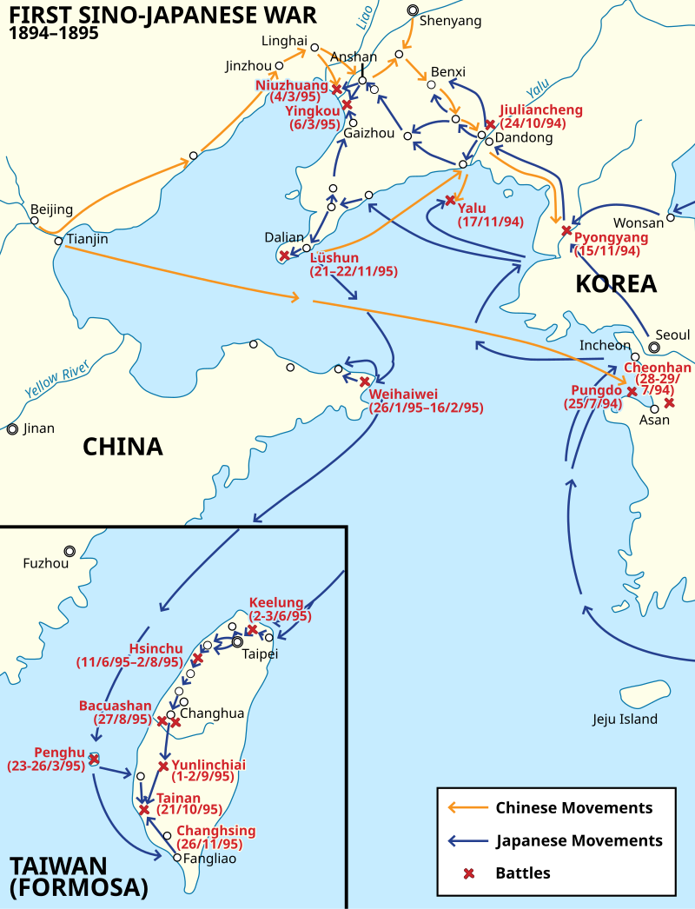
4) 1890-1894 : Montée des tensions entre Chine et Japon à propos de la Corée
*1890 : En Corée, comme au Japon en 1860 (!)
Le traité inégal de 1876 avec le Japon provoque des difficultés économiques
NB : Le Japon inonde le marché coréen de ses textiles
*Juin 1894 : En Corée, révolte paysanne du mouvement Tonghak
A la fois contre le christianisme, qui s’est développé
NB : 1883 : La Corée a accepté la liberté religieuse…
Mais aussi contre l’ordre féodal et les impérialismes, d’où qu’ils viennent
Dehors les Occidentaux et les Japonais !
*A l’appel du roi Gojong et de la reine Min, la Chine envoie une flotte
Mais le Japon fait de même, pour protéger ses citoyens
NB : Japon soutenu par la GB ; Conséquence inattendue…
*En Corée, face à cette double-intrusion étrangère
Rebelles et gouvernement finissent par se rapprocher
Tandis que Chine et Japon en désaccord, entrent en conflit
NB : Et ce malgré les efforts diplomatiques de la GB
*Juillet 1894 : La 1ère guerre sino-japonaise commence
Guerre qui aboutira à la défaite de la Chine…

Slide 24
5) 1894-1895 : Guerre sino-japonaise : Victoire des Japonais qui s’emparent de la Corée et du Liaodong ; …
5) 1894-95 : Guerre sino-japonaise en Corée ;
*Juillet 1894 : Les troupes japonaises débarquent et occupent Séoul
*Les Chinois débarquent également
Mais ils sont défaits à Asan, au sud de Séoul
S
S

Slide 25
5) 1894-1895 : Guerre sino-japonaise : Victoire des Japonais qui s’emparent de la Corée et du Liaodong ; …
*A partir de sept. 1894, les Japonais ne vont pas cesser de progresser
En six temps…
1) Sept.-oct. 1894 : Après la prise de Séoul…
Les Japonais se dirigent vers le nord et occupent Pyongyang
*En mer, la flotte chinoise est détruite près de l’embouchure du Yalu
NB : Frontière actuelle Chine-Corée du Nord
Sur terre, les Japonais traversent le Yalu et entrent en Mandchourie
2) Oct.-nov. 1894
Les Japonais débarquent dans la presqu’île du Liaodong…
Puis ils s’emparent de Lüshun, ou Port-Arthur
Liaodong
L
P
P
S
L

Slide 26
5) 1894-1895 : Guerre sino-japonaise : Victoire des Japonais qui s’emparent de la Corée et du Liaodong ; …
3) Fév. 1895 : A l’est de la presqu'île du Shandong…
Les Japonais s’emparent du port de Weihai
Et ils y détruisent ce qui reste de la flotte chinoise, qui se rend…
NB : 1884 : Destruction partielle à Fuzhou par les Français ; Puis…
*Mars 1895 : Après avoir envahi le Liaodong, ils pénètrent en Mandchourie
Et ils vainquent les Chinois à Yingkou sur le fleuve Liao
NB : A Tokyo, dans les journaux et chez Fukuzawa Yukichi
1^{ers} mépris racistes Victoire de la civilisation contre la Chine barbare
Contre les Chanchan, Chinetoques
*Mars 1895 : Les Chinois, vaincus sur le fleuve Liao
La route de Pékin est ouverte
Mais le prochain objectif des Japonais est Taïwan
4) Mars 1895 : Les Japonais s’emparent des îles Pescadores
Entre la Chine et Taïwan ; Taïwan, prochain objectif…
*Les Occidentaux, inquiets de ces avancées imprévues
Poussent le Japon à proposer la paix à la Chine ; Chine qui ne peut refuser…
Y
W
Liaodong
L
P
Y
S
W
Shandong
P
P

Slide 27
5) 1894-1895 : … Traité de Shimonoseki : La Chine reconnaît l’indépendance de la Corée qui devient un protectorat japonais ; La Chine paie une énorme indemnité, et cède Taïwan et le Liaodong ; Sous la pression de la Russie, le Japon doit renoncer au Liaodong ; Les Japonais conquièrent Taïwan malgré la résistance de la population
5) 17 avril 1895 : Traité de Shimonoseki ; Quatre points…
a) La Chine paie une énorme indemnité de 200 millions de liangs
NB : 3 fois les revenus de l’Etat ; Indemnité que la Chine finance Par de nouveaux emprunts aux banques étrangères
Et notamment françaises ; Ce qui augmente son endettement…
b) La Chine cède les îles Pescadores, Taiwan (non encore conquise)
La presqu’île du Liaodong et Port-Arthur
c) La Chine reconnaît l’indépendance de la Corée
Renonce au système du tribut, vieux de 2000 ans (!)
La Corée qui devient un protectorat japonais
d) Quatre ports chinois sont ouverts aux Japonais
Avec le droit d’y installer des concessions (!)
NB : Li Hongzhang, qui signe le traité, est écarté du pouvoir
*Avril 1895 : Le traité signé, les Japonais
Peuvent terminer la conquête de Taiwan…
L
P
T
L
T
P

Slide 28
5) 1894-1895 : … Traité de Shimonoseki : La Chine reconnaît l’indépendance de la Corée qui devient un protectorat japonais ; La Chine paie une énorme indemnité, et cède Taïwan et le Liaodong ; Sous la pression de la Russie, le Japon doit renoncer au Liaodong ; Les Japonais conquièrent Taïwan malgré la résistance de la population
6) Juin-sept. 1895 : A Taïwan, les Japonais débarquent au nord, à Keelung
Puis ils progressent vers le sud : Taïpei, Changhua
*Au sud, à Tainan, face à cette invasion japonaise
Les nationalistes taïwanais se révoltent
Ils se proclament indépendants et fondent une république ; Malgré cela…
*Oct.-nov. 1895 : Au sud, Les Japonais débarquent à Fangliao
Ils s’emparent de Tainan ; Puis ils conquièrent l’ensemble de l’île
*Nov. 1895 : La guerre est terminée ; Mais…
Pendant ce temps, dans leur dos
Russes et Français, alliés depuis 1893, ont avancé leurs pions…
L
P
S
W

Slide 29
5) 1894-1895 : … Traité de Shimonoseki : La Chine reconnaît l’indépendance de la Corée qui devient un protectorat japonais ; La Chine paie une énorme indemnité, et cède Taïwan et le Liaodong ; Sous la pression de la Russie, le Japon doit renoncer au Liaodong ; Les Japonais conquièrent Taïwan malgré la résistance de la population
*17 avril 1895 : Traité de Shimonoseki
23 avril 1895 : La Triple Intervention…
*Prenant la défense de la Chine (sic)
Russes, Français, et Allemands demandent au Japon
De renoncer au Liaodong et à Port-Arthur
NB : Pour la France : Assurer la réussite du Transsibérien russe qu’elle finance ; Pour l’Allemagne : Montrer à la Russie sa bienveillance (re-sic)
*En réalité…

Slide 30
5) 1894-1895 : … Traité de Shimonoseki : La Chine reconnaît l’indépendance de la Corée qui devient un protectorat japonais ; La Chine paie une énorme indemnité, et cède Taïwan et le Liaodong ; Sous la pression de la Russie, le Japon doit renoncer au Liaodong ; Les Japonais conquièrent Taïwan malgré la résistance de la population
*1895 : En réalité, les Russes, alliés aux Français
Ont des visées sur Port-Arthur, conquis par les Japonais
NB : A Moscou, de nombreux partisans de la Jeltorossiya, la Russie jaune : Chine, Corée, Mongolie, Tibet, Asie centrale
Avec le prince Esper Oukhtomski et le Kalmouk Jamcharan Badmaïev ; La Russie y apparaît comme un Orient renouvelé
La protectrice naturelle des bouddhistes et des hindouistes
Contre les colonisateurs du type purement européen
Le Grand Jeu, p. 148
*Port-Arthur, pour en faire…
- Un port commercial ; Et pour leur flotte militaire…
Un avant-poste libre de glaces de Vladivostok, fondé en 1860,
- Et avec Vladivostok, en faire un des deux terminus du Transsibérien
Car entretemps, celui-ci a avancé…

Slide 31
*1891 : Début de la construction du Transsibérien Oufa-Vladivostok
Irkoutsk et Tchita sont atteints en 1898
*1896 : Grâce à une double-concession chinoise
a) Tronçon direct Tchita-Harbin-Vladivostok
Le Transmanchourien, traversant la Mandchourie chinoise
Et ainsi, le Transsibérien sera plus rapidement terminé en 1903
b) 1898 : Tronçon sud-mandchourien Harbin-Port Arthur
Relié à Tianjin et Pékin
Retour à la Triple intervention de 1895…
*Mai-déc. 1895 : En confiance, les Japonais acceptent
De se retirer du Liadong, moyennant une indemnité…
I
T
H
P
T
H
V
M
O
I
T
H
V
P
P

Slide 32
5) 1895-1896 : En Corée, résistance à la domination japonaise ; La monarchie coréenne se place sous protection russe
*Mai 1895 : Malgré cette trahison des Occidentaux
La victoire du Japon sur la Chine est totale
Evénement déclencheur de cette expansion japonaise…
Et la domination de l’Asie orientale passe de la Chine au Japon
*Toutefois, deux problèmes apparaissent…
a) A Tokyo, l’abandon du Liaodong provoque
La colère de l’opposition nationaliste
b) A Séoul, le Japon a installé un gouvernement pro-japonais
Qui met en place des réformes impopulaires
NB : Et notamment, un impôt foncier
Suivant le modèle mis en place au Japon en 1873
*En réaction, la reine Min reprend le pouvoir
Avant d’être assassinée en oct. 1895 par des militaires japonais
NB : Sans l’accord du gouvernement de Tokyo
Comme en Mandchourie en 1931…

Slide 33
5) 1895-1896 : En Corée, résistance à la domination japonaise ; La monarchie coréenne se place sous protection russe
*1896 : A Séoul, le roi Gojong, pour échapper aux pressions japonaises, se réfugie dans la légation russe
Et la monarchie coréenne se place sous la protection de la Russie
*Pour le Japon, l’échec dans la péninsule est presque total !
*Mais rien de comparable avec la Chine
Qui fortement affaiblie militairement et surtout financièrement Elle doit tomber encore un peu plus sous la coupe des puissances occidentales…
*1898 : Les annexions japonaises de 1895 incitent les puissances
A procéder à leur tour à des annexions de territoires (nouveau)…

Slide 34
6) 1898 : En Chine affaiblie après sa défaite contre le Japon, les Occidentaux obtiennent des territoires à bail et des concessions industrielles et ferroviaires : C’est la curée ! Liaodong et Port-Arthur aux Russes, et colère du Japon ; …
6) 1898 : Les annexions européennes en Chine : La curée !
Cinq dates…
a) Mars 1898 : Les Russes obtiennent, sans combattre
La cession à bail pour 25 ans du Liaodong et de Port-Arthur
Deux conséquences…
*Colère du Japon ; Pour le calmer, comme la GB, les puissances étrangères imaginent la fin prochaine de leurs extraterritorialités
*Mais pour les Russes, grâce à cette cession, ils peuvent contrôler le Transmanchourien jusqu’à Vladivostok (1903)
Et le Sud-Transmanchourien jusqu’à Port-Arthur (1902)
NB : 1910-16 : Chemin de fer de l’Amour contournant la frontière
NB : Et joie chez les petits épargnants aubagnais !
NB : 1899 : Accord GB-Russie et partage des intérêts ferroviaires…
- Chemin de fer russe dans le nord de la Chine
- Chemin de fer britannique dans la vallée du Yangzi
J

Slide 35
6) 1898 : … Qingdao aux Allemands ; Weihai et extension de Hong-Kong aux Britanniques ; A proximité de l’Indochine française, Kouang-Tchéou-Wan aux Français ; …
b) Mars 1898 : Les Allemands obtiennent
La cession à bail de Qingdao, ou Tsing Tao, au sud du Shandong
NB : Ils y apportent leurs brasseries
Et leurs limonades sans saveur à 4,7° !
c) Juin 1898 : Les Britanniques obtiennent
La cession à bail de Weihai, à l’est du Shandong
NB : Autre victoire japonaise en 1895
*Et enfin, plus au sud…

Slide 36
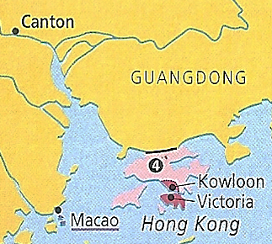
6) 1898 : … Qingdao aux Allemands ; Weihai et extension de Hong-Kong aux Britanniques ; A proximité de l’Indochine française, Kouang-Tchéou-Wan aux Français ; …
d) Mai 1898 : A l’ouest de Canton…
Les Français occupent Kouang-Tchéou-Wan
Cédé en 1899 avec un bail de 99 ans
NB : Proche de l’Union indochinoise française
Mise en place entre 1887 et 1899 ; A revoir… ; Et enfin…
e) Juillet 1898 : Les Britanniques obtiennent
Au nord de Hong Kong et Kowloon cédés en 1842-60
Les Nouveaux Territoires à bail (99 ans)
*Bilan…

Slide 37
6) 1898 : … Les puissances investissent leurs capitaux et se partagent la Chine en zones d’influence ; …
*1898 : En Chine, ces cessions à bail
Ont deux conséquences majeures…
a) L’économie chinoise s’effondre…
*D’un côté, les capitaux étrangers envahissent de vastes secteurs : Industries, mines, chemins de fer
Distributions du gaz et de l’eau…
Tandis que d’un autre côté
La Chine voit ses marchés extérieurs traditionnels Thés et soieries, décliner

Slide 38
6) 1898 : … Les puissances investissent leurs capitaux et se partagent la Chine en zones d’influence ; …
b) Dans les territoires à bail, zones portuaires
Des flottes de guerre et des troupes étrangères
S’installent
*Et à partir de ces appuis côtiers, les puissances
Se partagent de vastes zones d’influence…
*Au centre, une très vaste zone britannique
Dans la plaine du Yangzi et même au-delà
Depuis Shanghai jusqu’au Tibet, qui reste fermé
*Au sud-ouest, une zone française
En contact avec l’Union indochinoise ; Comprenant…
Le Yunnan, Le Guangxi et le Guangdong
NB : 1901-10 : Ligne Haïphong-Kunming

Slide 39
6) 1898 : … Les puissances investissent leurs capitaux et se partagent la Chine en zones d’influence ; …
*Au nord, une vaste zone russe…
NB : En grande partie désertique
Comprenant, d’ouest en est
Le Xinjiang, la Mongolie, le nord de la Mandchourie
Et plus au sud, la ligne Harbin-Port-Arthur
*Une zone allemande dans le Shandong
Et enfin…
*Une zone japonaise
Comprenant la Corée et Taïwan
Et en face de Taïwan, le Fujian ; Pas de présence militaire
*Bilan imagé…

Slide 40
*Conséquence
L’écart se creuse…
Entre la Chine
Et les puissances impérialistes
Comme le Japon
*Mais concernant
L’image du Japon
Paradoxe…

Slide 41
6) 1898 : … En Chine, échec de la réforme des Cent Jours, menée par l’empereur Guangxu mais combattue par l’impératrice Cixi ; …
*1898 : Malgré sa guerre impérialiste de 1894-95
Le Japon fascine et inspire les Asiatiques
Et même en Chine vaincue…
*Juin-sept. 1898 : Avec les réformateurs comme Kang Youwei, l’empereur Guangxu lance les Cent Jours
*Une politique de modernisation rapide
S’inspirant de celle de Meiji : Modernisation des concours, réforme de l’administration, publication du budget et création d’un ministère de l’économie
*Soutenu par les militaires comme Yuan Shikai
*Mais Cixi et les conservateurs y mettent fin (!)
- Guangxu se retrouve prisonnier au palais, sur une île
- A Pékin, six réformistes sont exécutés
- Kang Youwei s’enfuit au Japon et y fonde
Une Association pour la défense de l’empereur
*Et pendant ce temps, au Japon…

Slide 42
6) 1898 : … Au Japon, grâce à l’indemnité chinoise et à de nouveaux impôts, accélérations de l’industrialisation et de la militarisation
*1898 : Les victoires militaires de 1894-95
Suivies de concessions diplomatiques humiliantes
Ont exaspéré paradoxalement l’opinion qui rêve
D’un Japon puissant et respecté grâce à la manière forte : Une fuite en avant militariste se met en place
*Trois points…
a) Les chambres votent de nouveaux impôts…
NB : Ajoutés à l’indemnité chinoise de 1895
Et les crédits militaires sont multipliés par 2
b) Les ministres militaires doivent être des officiers
Conséquence : Les militaires vont influer
De plus en plus sur les décisions stratégiques
c) Accélération de l’industrialisation : ports, chemins de fer, lignes de télégraphe et téléphone
*1898 : En Chine également, montée de la colère
Sans doute plus légitime et donc plus puissante…

Slide 43
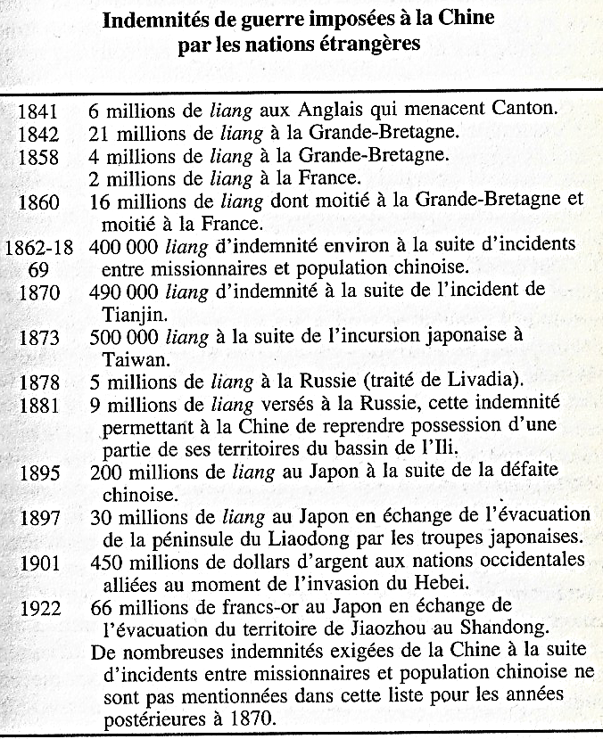
7) 1898-1900 : En Chine, la révolte des Boxers : Autour de Pékin, la société secrète Yihequan lance la révolte…
*1898 : Financièrement, la Chine est soumise à une triple-charge…
- Les nombreuses indemnités de guerre depuis 1841
- Et les dépenses destinées à la reconstitution de son armée
- Tout cela a nécessité des emprunts contractés auprès des banques étrangères
*1898 : La Chine, c’est aussi…
a) La misère dans les campagnes
b) Le chômage dans le textile et les transports fluviaux
c) L’échec des Cent Jours
d) Mais également le comportement des missionnaires chrétiens
Plus nombreux depuis 1860, provoquant la colère des Chinois
*Mars 1898 : Au nord du Shandong
La société secrète Yihequan
Les poings de la justice et de la concorde…
Lance la révolte populaire des Boxers
Soutenir les Qing, exterminer les étrangers !
NB : A comparer avec le slogan des Japonais en 1860
Vénérons l’empereur, faisons tomber le bakufu !
Et repoussons les étrangers !

Slide 44
7) 1898-1900 : … et assiègent les légations étrangères à Pékin, soutenue par Cixi ; …
7) 1900-01 : La révolte des Boxers…
*Mai-Juin 1900 : Les Boxers entrent dans Pékin
Et ils assiègent les légations étrangères
20 juin-14 août 1900 : Les 55 jours de Pékin
*Cixi soutient la révolte ; Et elle déclare la guerre aux puissances
*Mais les gouverneurs régionaux, comme Yuan Shikai
Soucieux de maintenir leurs pouvoirs, refusent de la suivre…

Slide 45
7) 1898-1900 : … Le corps expéditionnaire des huit nations, Japon-Russie-GB-France-Allemagne-EU-Autriche-Italie, libère les légations étrangères
*Juillet-août 1900 : Un corps expéditionnaire
S’empare de Tianjin ; Puis il reprend Pékin ; Cixi s’enfuit à l’est…
*Sept. 1901 : Li Hongzhang signe le protocole de Pékin
Qui impose à la Chine
- Une indemnité de 450 millions de $
- Une interdiction de toutes activités hostiles aux étrangers
- Et un contrôle du chemin de fer Pékin-Tianjin
*Bilan en trois points…

